Slide 1
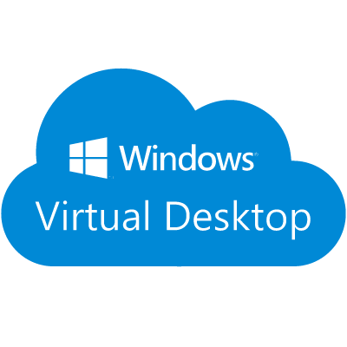


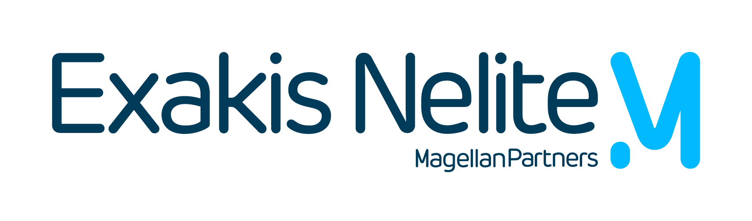
CVAD Service Et Azure Virtual Desktop
RETOUR D’EXPERIENCE SUR CITRIX CLOUD ET AZURE VIRTUAL DESKTOP

Slide 2
PROGRAMME
Rappels et Prérequis des produits
Architectures générales
Licences et OS hôtes
Connectivité
Authentification
Configuration de l'environnement utilisateur
Migration On-Premise vers Cloud
GESTION des machines dans le cloud
REX /cas pratique
Démo

Slide 3
Rappels et PréRequis des produits

Slide 4
RAPPELs et PréRequis des produits
Licences minimales : 25
Tenant Azure (demo) et Azure AD
Active Directory (ADDS)
Infrastructure Citrix On-Premise (opt)
VDI / Serveurs Partagés (XenApp)
Licence minimale : 0
Tenant Azure et Azure AD
ADDS ou Azure ADDS
Preview AAD only + MEM (opt) (W10)
Type de pools:
Dédiés (Desktop)
Partagés (Desktop et /ou Remote App)

Slide 5
Architectures GENERALES

Slide 6
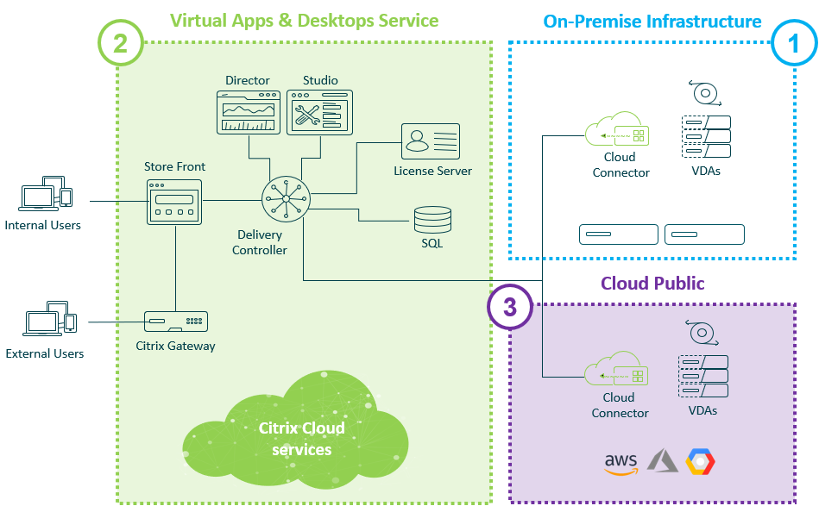
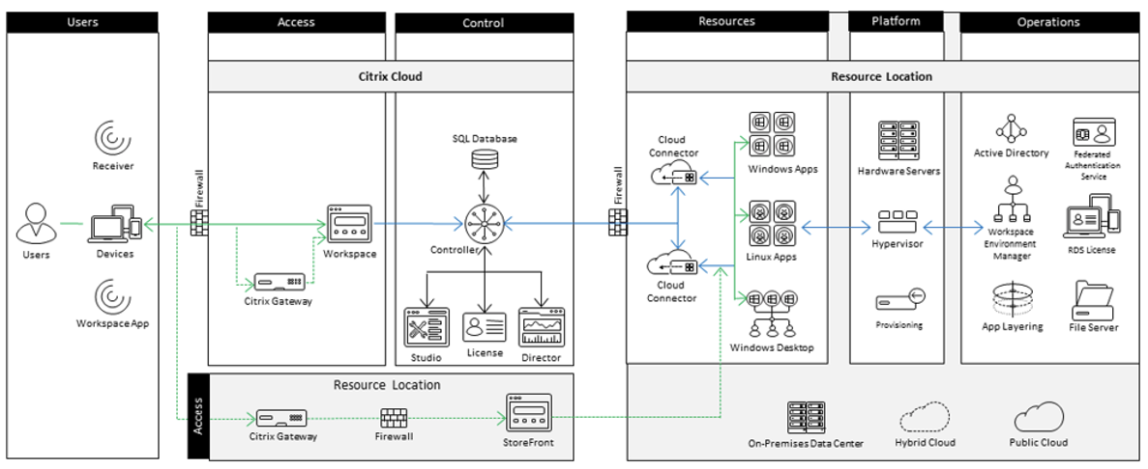
Architecture citrix cloud

Slide 7
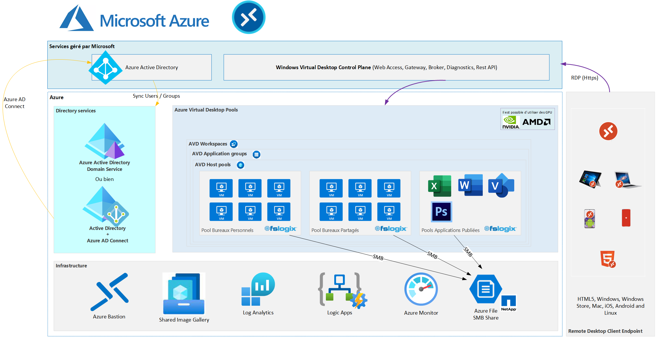
Architecture AVD

Slide 8
LicenceS et OS HOTES

Slide 9
Licences et Os HOTES
Licences Cloud:
Citrix Virtual Apps and Desktops Services
Citrix Workspace
Licencing des OS Microsoft + RDS CAL
Licences :
Microsoft 365 E3, E5, A3, A5, F3, Business Premium. Windows E3, E5, A3, A5.
Windows 10 Enterprise
Windows 7 Enterprise
Windows 11 (preview)
RDS Client Access License (CAL) avec Software Assurance (SA).
Windows Server 2012 R2, 2016, 2019
https://azure.microsoft.com/en-us/pricing/details/virtual-desktop/
https://docs.microsoft.com/en-us/azure/virtual-desktop/overview#requirements

Slide 10
Authentification

Slide 11
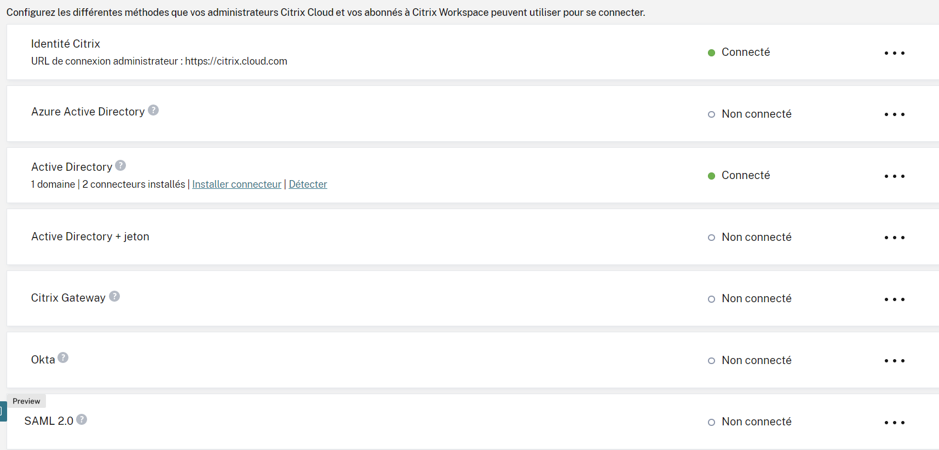
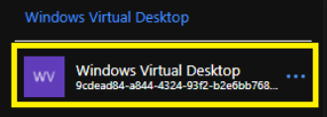
Authentification utilisateur
Authentification Portail
Authentification du client Remote Desktop :
Portée par Azure AD
Service protégé par l'accès conditionnel
Authentification Windows :
Portée par ADDS ou AADDS
Identité hybride (AADC)
Authentification Windows
SSO Active Directory ( ADDS )
FAS
Pas de SSO entre les deux niveaux d'authentification

Slide 12
Connectivité

Slide 13
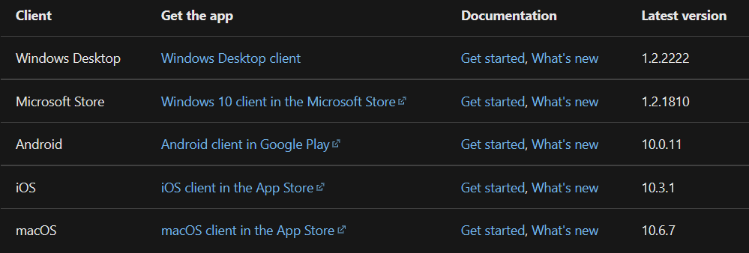
GESTION des machines dans le cloud
Clients : Workspace App
HTML5, Windows, Android, IOS, MacOS,ARM
Clients ThinOS: HP, DELL …
Débit : ~150Ko/s User
Protocole RDP over https
Clients: HTML5, Windows, Android, IOS, MacOS
Clients ThinOS: HP, DELL …
Débit : ~1Mo /user (dynamique)
Enregistrement DNS "_msradc"
Optimisation RDP ShortPath (preview)
https://docs.microsoft.com/en-us/windows-server/remote/remote-desktop-services/clients/remote-desktop-clients
https://docs.microsoft.com/en-us/azure/virtual-desktop/user-documentation/linux-overview

Slide 14
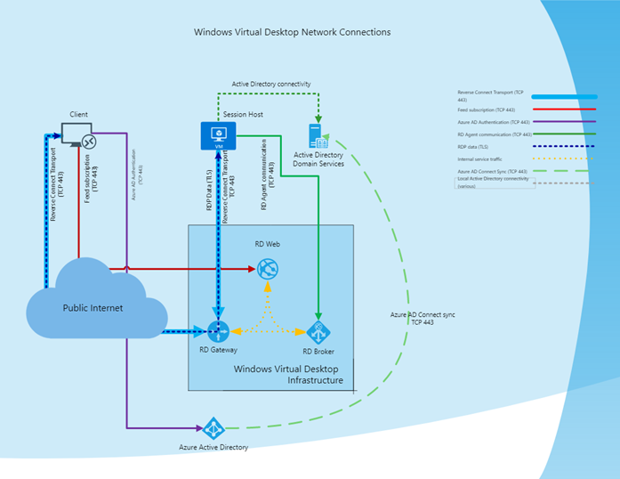
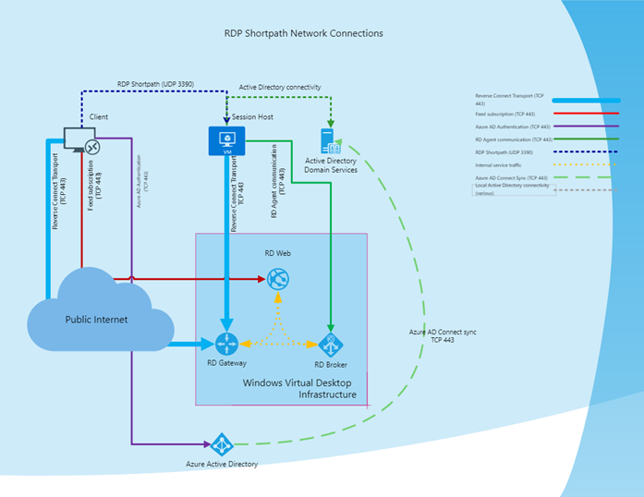
AVD chemins du protocole RDP
RDP chemin "traditionnel"
RDP avec "RDP ShortPath" (preview)

Slide 15
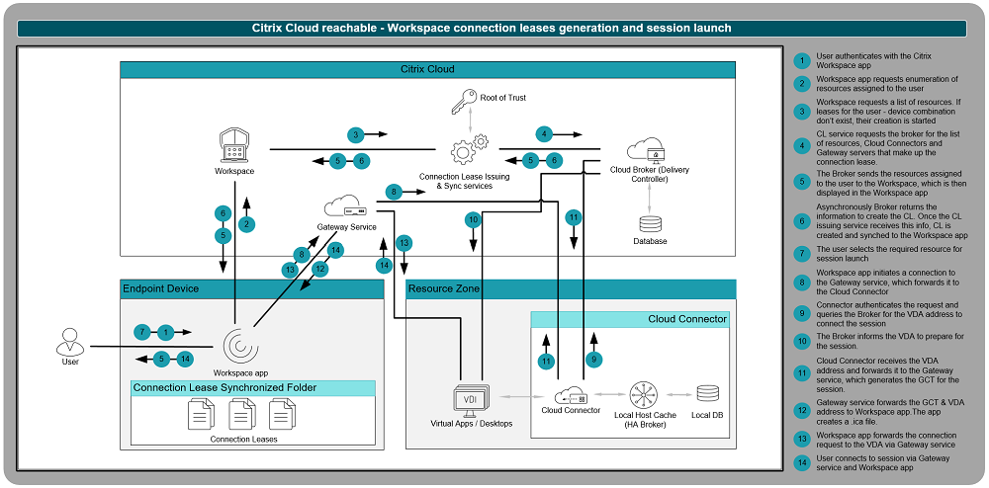
chemins du protocole HDX

Slide 16
Configuration de l'environnement utilisateur

Slide 17
Configuration de l'environnement utilisateur
Workspace Environment Manager
App Layer
FSLogix
Gpo traditionnelle
Coté session utilisateur
GPO + AppLocker
FSLogix Application Masking
MSIX App Attach
SCCM /MEM
Scripting
Coté portail utilisateur
Workspace
Application groups

Slide 18
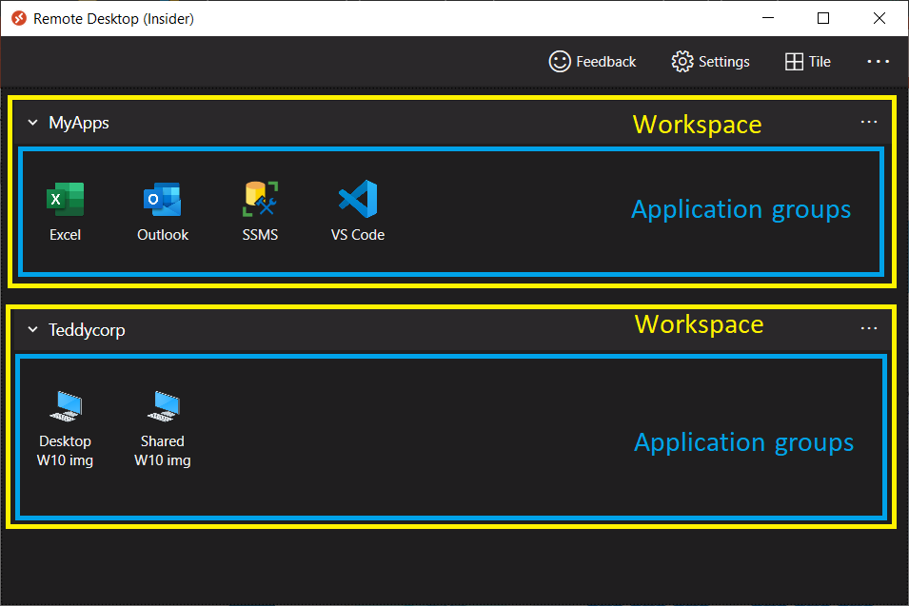
AVD espace de travail

Slide 19
Migration On-Premise vers Cloud

Slide 20
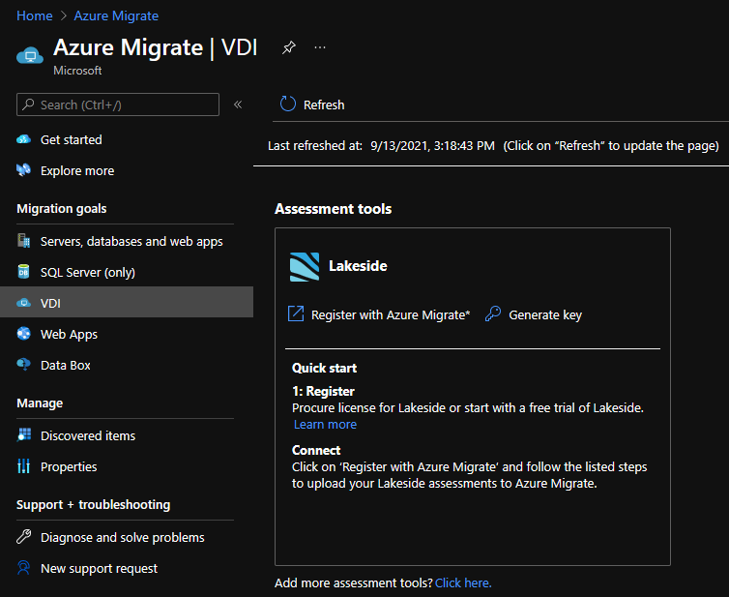
MIGRATION On-Premise vers Cloud
Interco entre On-Premise et Cloud
Cohabitation possible
Pas de cohabitation On-Premise /AVD
Lift and Shift avec Azure migrate
Calculatrice Azure
Assessment avec Lakeside

Slide 21
MISE À L'ÉCHELLE

Slide 22
Mise à l'échelle
Autoscale
Déploiement MCS multi plateforme (Cloud et on-premise)
Bientôt PVS provisionning
Start VM on Connect
Azure Logic Apps + Log Analytics
Démarrage /arrêt des workloads
Autoscaling
Entièrement industrialisable :
Template ARM
Powershell module, DSC

Slide 23
REX CASE PRATIQUE

Slide 24
REX /CAS pratique
Passage vers le cloud des machines
Migration des infrastructures existantes vers le cloud
Mise en place rapide pour télétravail
Migration infrastructure On-Premise vers Azure
Environnements de travail prestataires sans hardware
AVD est un service qui évolue beaucoup et rapidement
Blog MS AVD : https://techcommunity.microsoft.com/t5/azure-virtual-desktop/bg-p/AzureVirtualDesktopBlog

Slide 25

DEMO

Slide 26
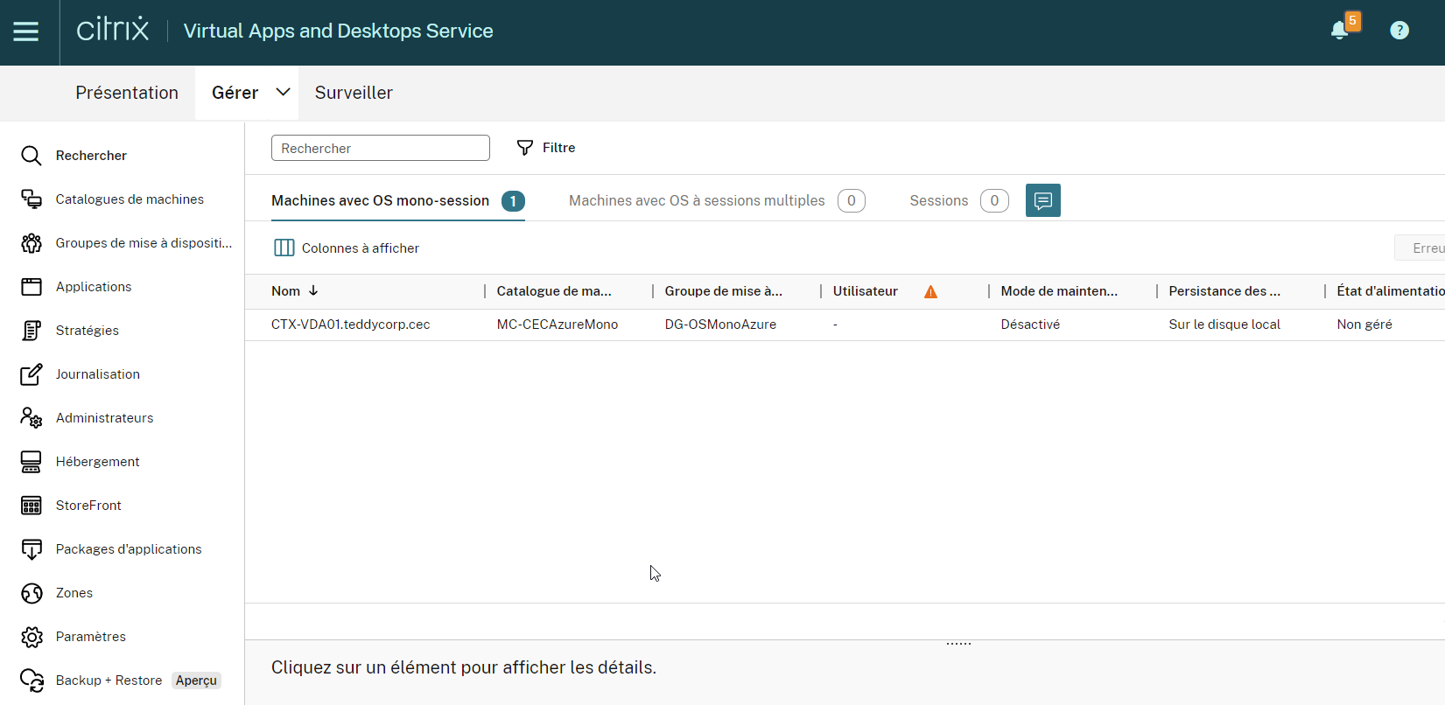
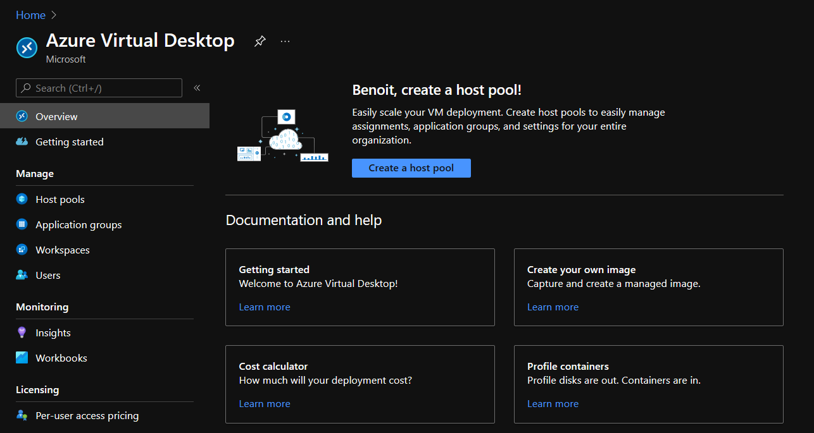
DEMO
Et si nous parcourrions les consoles d'administration
Attention risques d'effets DEMO

Slide 27
Intervenants
Benoit NUGUES
Expert Microsoft Azure ( EXAKIS )
Benoit.nugues@exakis-nelite.com
https://teddycorp.net
Mathieu PREBIN
Expert Citrix ( VIRTUAPROD )
Mprebin@virtuaprod.fr
https://www.virtuaprod.fr

